Slide 1
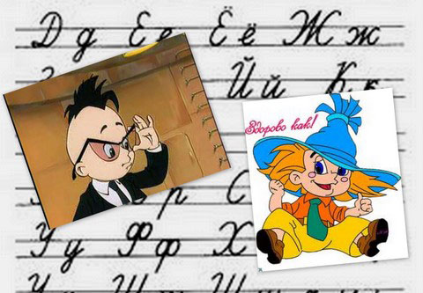
Игра «Самый умный»

Slide 3
Правила работы в команде
Слушаем все версии, выбираем одну, принимаем верное решение;
уважительно относимся друг к другу;
один за всех и все за одного.

Slide 4
Отборочный тур
Правила отборочного тура
Каждой команде задается поочередно по 5 вопросов.
На обсуждение дается по 30 секунд.
За каждый правильный ответ начисляется 1 балл
По количеству набранных баллов определяется очередность выступления команд в 1 туре.

Slide 5
Отборочный тур
Кого называют санитарами леса?
волка
Кого называют кораблем пустыни?
верблюда
Какого дерева не существует хлебного или булочного?
булочного

Slide 6
Отборочный тур
Что такое Солнце?
звезда
Что такое Байкал?
озеро
Что такое Сахалин?
остров

Slide 7
Отборочный тур
Кто написал произведение «Мойдодыр»?
К. Чуковский
В каком произведении А.С.Пушкина присутствуют черти?
«Сказка о попе и работнике Балде»
Кто потерпел кораблекрушение в путешествии и был взят в плен лилипутами?
Гулливер, Дж. Свифт «Путешествие Гулливера»

Slide 8
Отборочный тур
В стакан, кружку и чашку налили молоко, простоквашу и кефир. В кружке не кефир. В чашке не кефир и не простокваша. Что куда налили?
В кружку -------: простокваша
в стакан----------: кефир
в чашку---------: молоко

Slide 9
Отборочный тур
В теремке Мышка живет выше Лягушки, но ниже Зайца, а Петух живет ниже Лягушки.
Кто на каком этаже живет?
1 этаж – Петух
2 этаж – Лягушка
3 этаж – Мышка
4 этаж - Заяц

Slide 10
Отборочный тур
Нюша , Бараш, Копатыч и Лосяш играли с мячами синим, зелёным, жёлтым и красным. Каким из мячей играл каждый из них, если мяч Бараша не синий, у Нюши не синий и не красный, а у Копатыча желтый мяч?
Нюша - зеленый
Бараш - красный
Копатыч - желтый
Лосяш - синий

Slide 11
Отборочный тур
Подбери фразеологизм к его толкованию.
Всё хорошо, всё в порядке (об успешном завершении дела).
Дело в шляпе
Внезапно, неожиданно (появляться, приезжать).
Как снег на голову
Хорошенько запомнить
Зарубить на носу

Slide 12
1 тур
Каждая команда в порядке очередности выбирает категорию. Нужно дать как можно больше правильных ответов за 30 секунд.

Slide 13
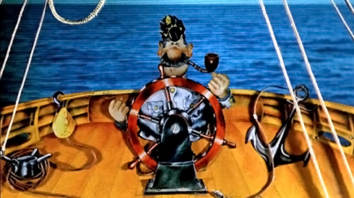
Конкурс капитанов

Slide 14
Вопросы для капитанов
1. Какое русское слово состоит из трех слогов, а указывает на все 33 буквы?
(азбука)
2. В каком слове, состоящем из пяти букв, пять “О”?
(о-пять)
3. Какие два местоимения портят дорогу?
(я-мы)

Slide 15
Вопросы для капитанов
4. Чья речь состоит только из двух союзов?
(речь осла: “иа”)
5. В каком слове сорок гласных?
(сорока).
6. Что у зайца позади, а у цапли впереди?
(буква “Ц”).

Slide 16
Вопросы для капитанов
7. Как написать “сухая трава” четырьмя буквами?
(слово – сено).
8. Замени глаголом выражение “чесать языком”.
(болтать).
9. Какой город летает?
(Орел).

Slide 17
Вопросы для капитанов
10. Что до Киева доведет?
(язык)
11. Продолжи крылатое выражение “Большому кораблю ...
(большое плавание)
12. Как называются слова, имеющие одинаковое звучание, но различные по значению?
(омонимы - “три”)

Slide 19
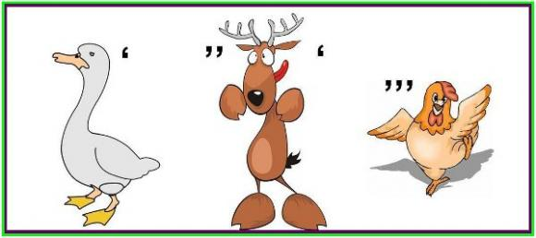
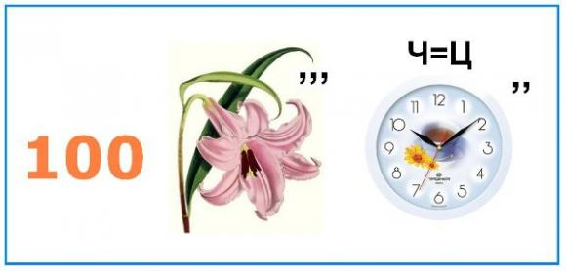
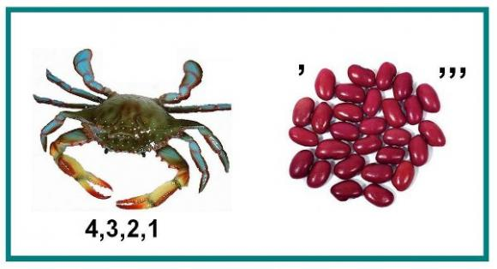
Ребусы
1
3
2

Slide 20
гусеница

Slide 21
баркас

Slide 22
столица

Slide 23
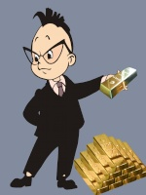
2 тур
Каждая команда в порядке очередности выбирает категорию и количество баллов. Время для обсуждения 10 секунд.

